Slide 1
Share Shares
남승주

Slide 2
Index
소개
네트워크
체인코드
웹서비스
발전 가능성

Slide 3
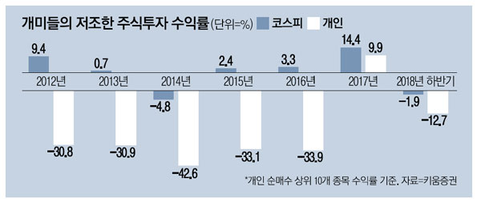
1. 소개
 | NEEDS
일반 개인 투자자 | 평균보다 높은 수익률, 전문적인 자금 운용
능력있는 개인 투자자 (특히, 시드머니가 부족한 투자자.) | 시드 머니의 규모 ↑

Slide 4
1. 소개
But, 펀딩의 문제점
1. 모금액 횡령
2. 도덕적 해이 (주가 조작, 과도한 위험 감수)
3. 실적 조작 (폰지 사기 등…)
문제가 해결될 조건
돈을 직접 주고 받지 않을 것
원할 때 연동을 끊을 수 있는 기능

Slide 5
1. 소개
플랫폼
펀드 참여자
보상 지급
수수료 지급
펀드 주체자
거래 정보
거래 자동 추적
& 거래 수수료
거래 요청 & 거래 수수료
증권사
Notes:
돈이 아니라 거래정보를 연동시키므로써 크라우드 펀딩의 단점 해결할 수 있다.
거래 정보를 주고 받는 부분만 구현해볼 생각입니다

Slide 6
2. 네트워크
관리자
주체자
참여자
peer0.org1
peer0.org2
peer0.org3
…
LevelDB1
LevelDB2
LevelDB1
ca.org1
ca.org2
ca.org3
7054
8054
9054
CLI
CORE_PEER_ADDRESS
CORE_PEER_MSPID
CORE_PEER_MSPCONFIGPATH
Orderer
7050

Slide 7
2. 네트워크
peer0.org1
LevelDB1
ca.org1
7054
CLI
CORE_PEER_ADDRESS
CORE_PEER_MSPID
CORE_PEER_MSPCONFIGPATH
Orderer
7050
Notes:
보증 정책을 설정하는 부분에서 계속 오류가 났기 때문에

Slide 8
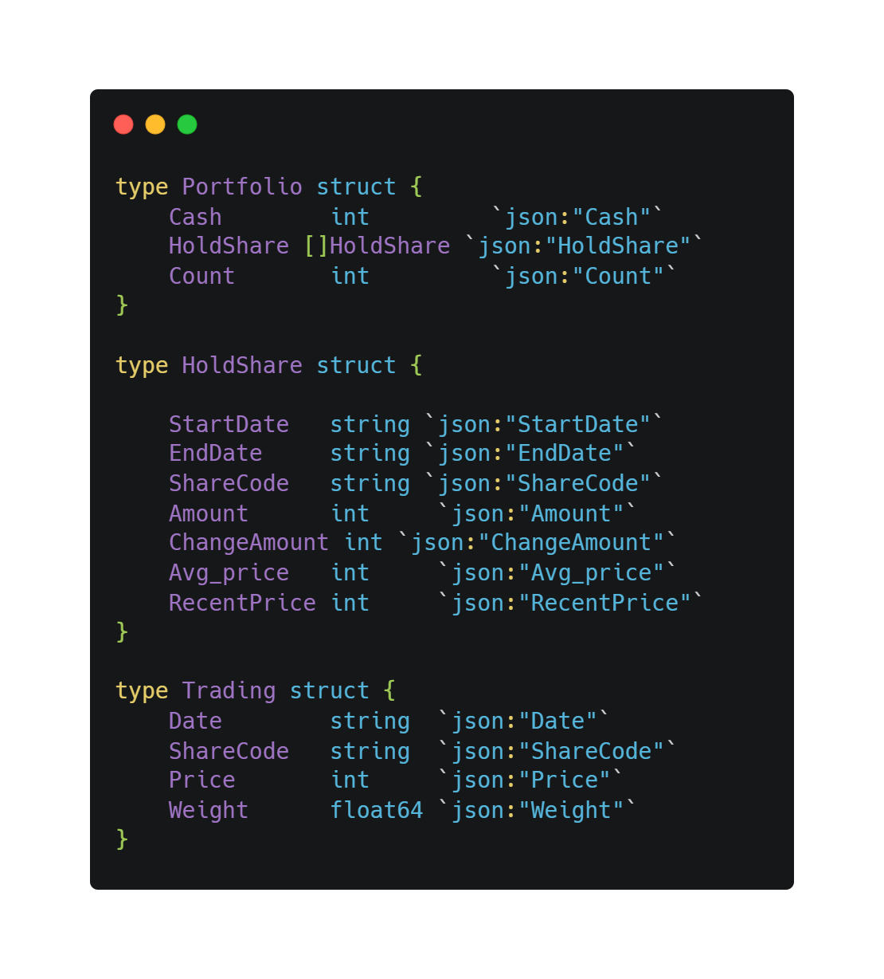
3. 체인코드
구조체 선언
Init
최초 계좌 입력
arg[0] : Key Value
arg[1] : 현금 정보
Invoke
PutTrading
GetHoldShare
GetHistoryForShare

Slide 9
3. 체인코드
플로우 차트 - PutTrading
웹서비스
서버
체인코드
ShareCode, Price, Amount
/PutTrading POST
submitTransaction(“putTrading”, Date, Sharecode, Price, Amount)
“PutTrading”
Portfolio와 HoldShare 구조체 생성,
혹은 GetState
구조체에 Args 반영
Marshal
PutState
일시
종목코드
가격
수량
return transaction
result (success or failure)
return result JSON response code
200

Slide 10
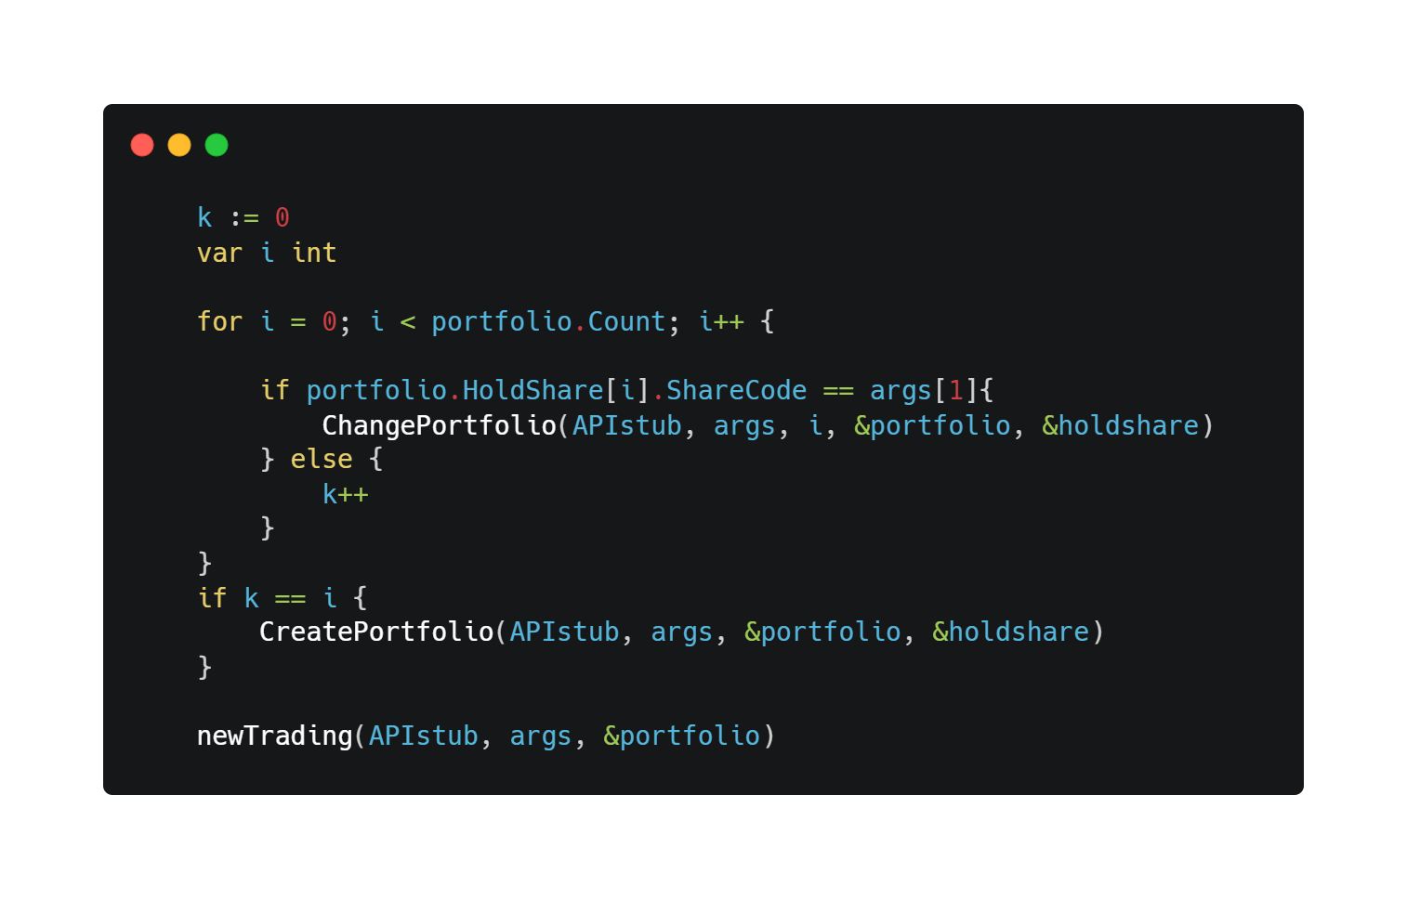
3. 체인코드
플로우 차트 - PutTrading
포트폴리오 내부에
해당 종목이 있는지 검사
있으면
ChangePortfolio 함수 실행
없으면 CreatPortfolio 함수 실행
최신 거래는 별도로 기록

Slide 11
3. 체인코드
플로우 차트 - GetHoldShare
웹서비스
서버
체인코드
Key
/GetHoldShare POST
evaluateTransaction
(“GetHoldShare”, Key)
“GetHoldShare”
GetState
Unmarshal
shim.Success(value)
Key
종목코드
“portfolio”
“trading”
return transaction
result (success or failure)
return result JSON response code
200

Slide 12
3. 체인코드
플로우 차트 – GetHistoryForShare
웹서비스
서버
체인코드
Key
/GetHistoryForShare POST
evaluateTransaction
(“GetHistoryForShare”, Key)
“GetHistoryForShare”
GetHistoryForKey
데이터 처리
shim.Success( buffer.Bytes() )
Key
종목코드
“portfolio”
“trading”
return transaction
result (success or failure)
return result JSON response code
200

Slide 13
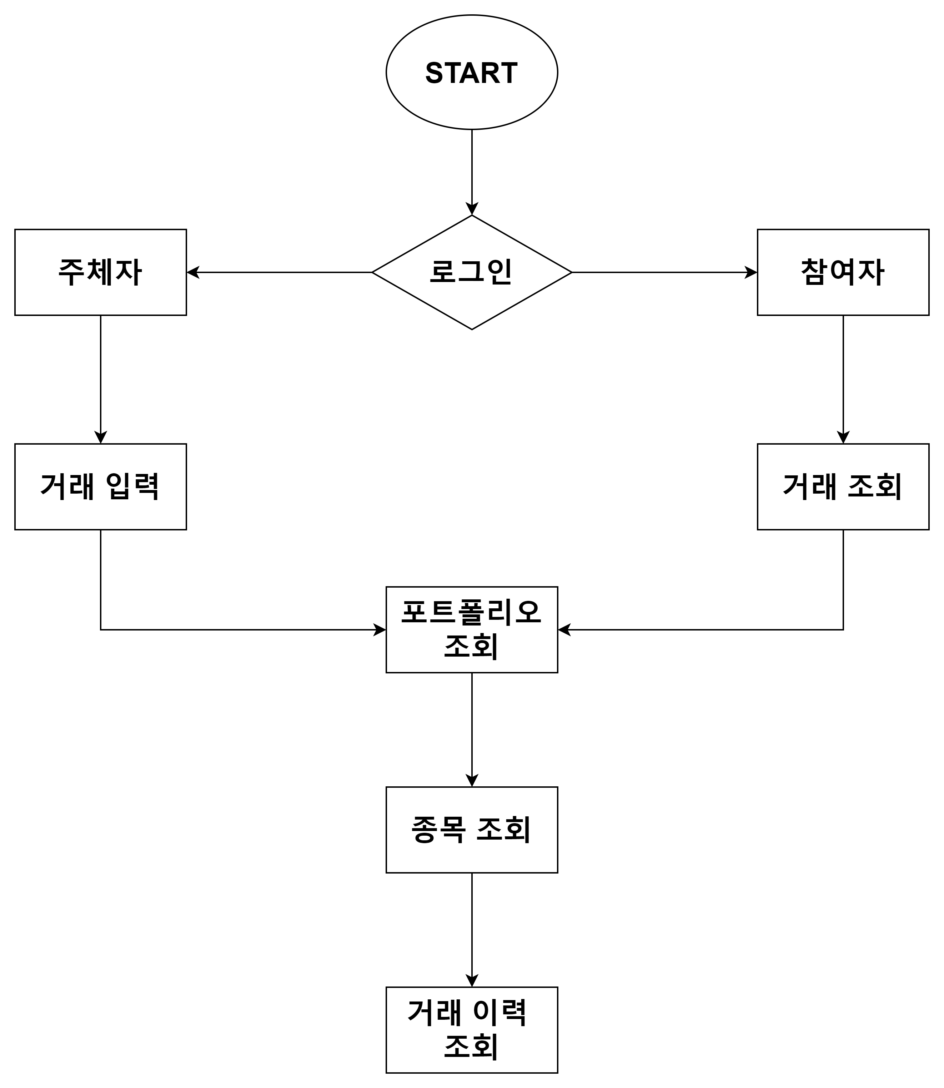
4. 웹서비스

Slide 14
4. 웹서비스
로그인
타이틀부
로그인/회원가입
사용자ID
종목
일자
로그인
평균가격
종목
수량
평균가격
비중
입력/출력
거래 정보 입력 및 조회
포트폴리오 조회
개별 종목 조회
개별 종목 조회
종목코드
...
조회
가격 변동 그래프
거래 이력 조회

Slide 15
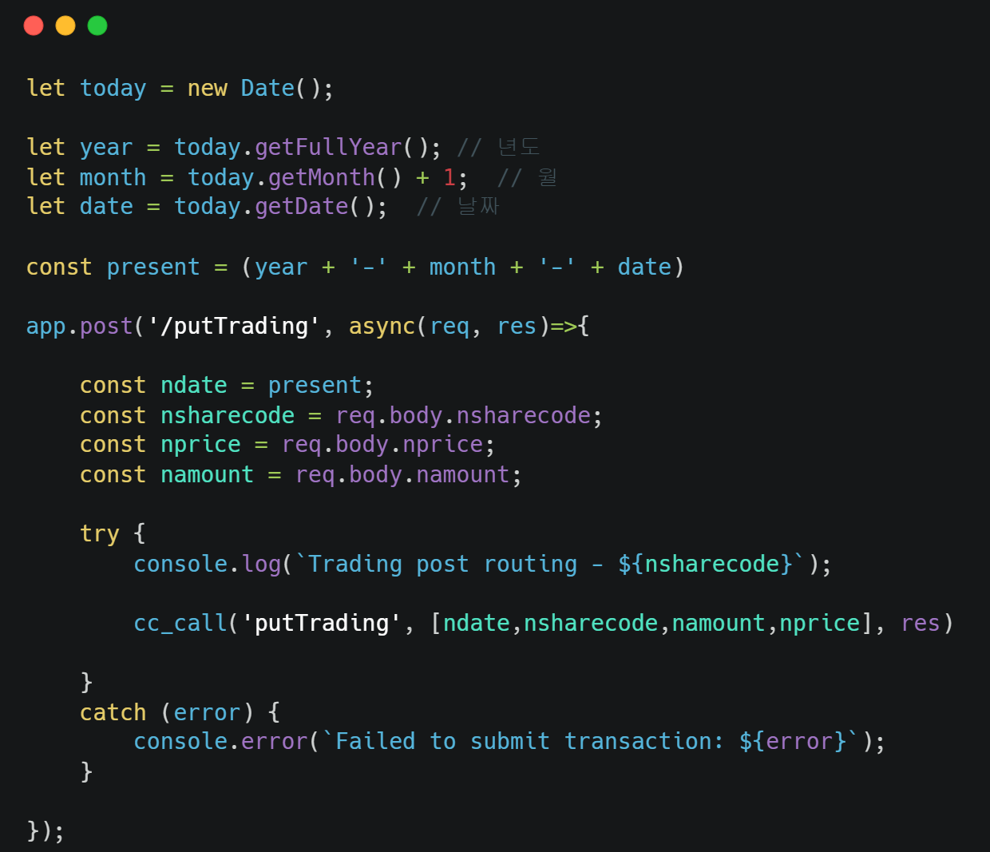
4. 웹서비스
날짜 형식 : “YYYY-MM-DD”
목적
Yahoo finance에서 날짜를 기준으로 종목의 종가를 불러옴
거래가 발생한 순서 기록

Slide 16
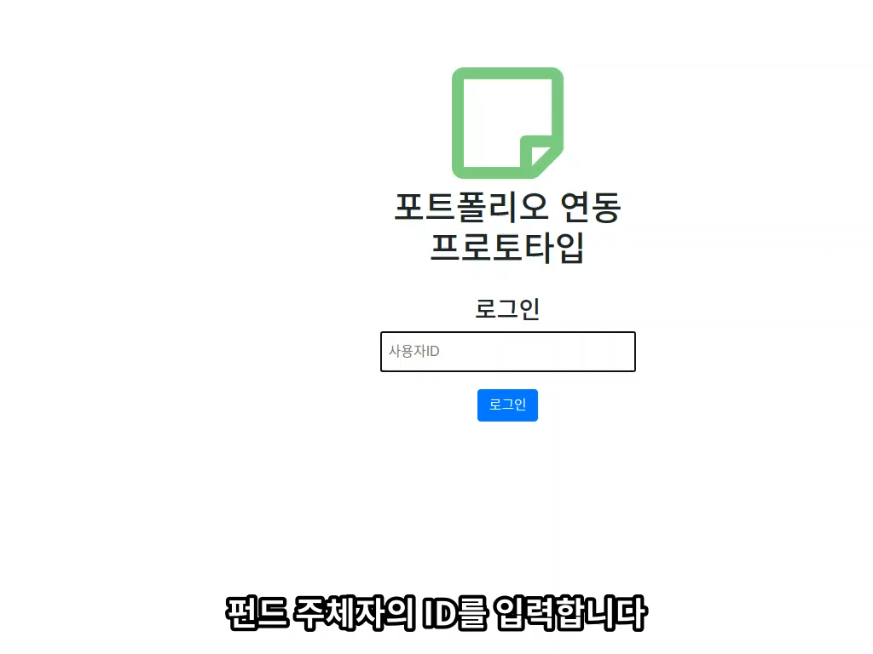
Index

Slide 17
5. 발전 가능성
미흡한 점
계좌 연동
Yahoo finance로 종가 정보를 불러와서 그래프로 나타내는 부분
최신 거래 자동 조회
고쳐야할 점
핀테크 협회나 증권사 API를 통해 실제 계좌와 연결
파이썬으로 그려낸 그래프를 웹에 연결
setInterval함수로 주기적으로 최신 거래 조회를 갱신하기

Slide 18
Q & A
Github주소:
https://github.com/seung0185/hyperledger-project

